Slide 1
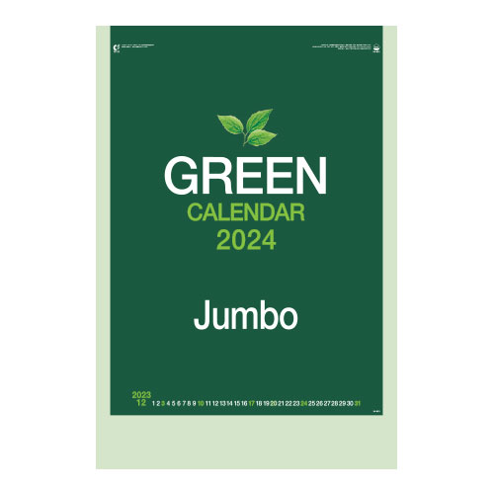
【提案書】
ジャンボ・グリーンカレンダー
特徴
癒しを感じる緑を基調にカレンダー全体をシンプルにデザイン。書き込みやすいケイ線入りの広いメモ欄＆6週間表示がスケジュール管理に便利。上下2箇所に名入れ可能でPR効果がアップ！※掲載している価格は、100冊の場合の1冊単価になります。価格については、お見積り依頼後に担当スタッフから別途ご案内いたします。
納期
納期スペース
仕様
素材：ケント紙・75kg
サイズ：46/2切・13枚（W515×H760mm）
重量：50冊（25kg）
備考：表紙名入れ有り（下部）（印刷寸法：W360×H75mm以内）
お見積
お見積りスペース

